Slide 1
에꼴캡스톤디자인
9, 10주차 과제 :
그래프와 트리
경성대학교 소프트웨어학과
2023564008 김미진

Slide 2
목차
01
02
03
벨만-포드
플로이드-워셜
최소 신장 트리
11657번
11404번
1197번
04
05
06
트리 알아보기
트라이
이진 트리
11725번, 1068번
14425번
1991번
06
목차 쓰는 곳
소개할 내용을 입력해 보세요.
포함되는 내용을 나열해 보세요.
그래프와 트리
Page 02

Slide 3
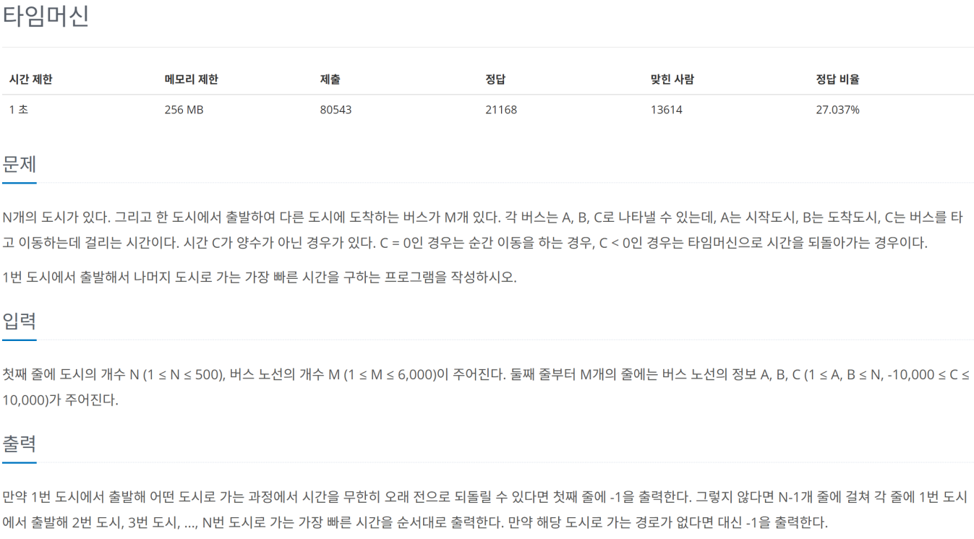
벨만-포드 - 그래프 최단 거리를 구하는 알고리즘
그래프와 트리
Page 03

Slide 4
11657번 - Python
import sys
input = sys.stdin.readline
INF = float('inf')
n, m = map(int, input().split())
edges = [list(map(int, input().split())) for _ in range(m)]
dist = [INF] * (n + 1)
dist[1] = 0
has_negative_cycle = False
for i in range(n):
for u, v, w in edges:
# 모든 간선을 확인하며 최단 거리 갱신
if dist[u] != INF and dist[v] > dist[u] + w:
dist[v] = dist[u] + w
# n번째 반복에서도 갱신이 일어나면 음수 사이클 존재
if i == n - 1:
has_negative_cycle = True
if has_negative_cycle:
print("-1")
else:
for i in range(2, n + 1):
print("-1" if dist[i] == INF else dist[i])
그래프와 트리
Page 04

Slide 5
11657번 - Java
edges[i][0] = Long.parseLong(st.nextToken());
edges[i][1] = Long.parseLong(st.nextToken());
edges[i][2] = Long.parseLong(st.nextToken());
}
dist[1] = 0;
boolean hasNegativeCycle = false;
for (int i = 1; i <= N; i++) {
for (int j = 0; j < M; j++) {
int u = (int) edges[j][0];
int v = (int) edges[j][1];
long w = edges[j][2];
if (dist[u] != INF && dist[v] > dist[u] + w) {
dist[v] = dist[u] + w;
// n번째 반복에도 갱신이 발생하면 음수 사이클
if (i == N) hasNegativeCycle = true;
}
}
}
import java.util.*;
import java.io.*;
public class Main {
static final long INF = Long.MAX_VALUE;
public static void main(String[] args) throws IOException {
BufferedReader br = new BufferedReader(new InputStreamReader(System.in));
StringTokenizer st = new StringTokenizer(br.readLine());
int N = Integer.parseInt(st.nextToken());
int M = Integer.parseInt(st.nextToken());
long[][] edges = new long[M][3];
long[] dist = new long[N + 1];
Arrays.fill(dist, INF);
for (int i = 0; i < M; i++) {
st = new StringTokenizer(br.readLine());
그래프와 트리
Page 05

Slide 6
11657번 - Java
if (hasNegativeCycle) {
System.out.println("-1");
} else {
StringBuilder sb = new StringBuilder();
for (int i = 2; i <= N; i++) {
sb.append(dist[i] == INF ? "-1" : dist[i]).append("\n");
}
System.out.print(sb.toString());
}
}
}
그래프와 트리
Page 06

Slide 7
11657번 - JavaScript
const fs = require('fs');
const input = fs.readFileSync(0).toString().trim().split('\n');
const [N, M] = input[0].split(' ').map(Number);
const edges = [];
for (let i = 1; i <= M; i++) {
edges.push(input[i].split(' ').map(Number));
}
const dist = new Array(N + 1).fill(Infinity);
dist[1] = 0;
let hasNegativeCycle = false;
for (let i = 1; i <= N; i++) {
for (let j = 0; j < M; j++) {
const [u, v, w] = edges[j];
// 최단 경로 완화(Relaxation) 수행
if (dist[u] !== Infinity && dist[v] > dist[u] + w) {
dist[v] = dist[u] + w;
// n번째 라운드에서 값이 갱신되면 음수 사이클 존재
if (i === N) hasNegativeCycle = true;
}
}
}
if (hasNegativeCycle) {
console.log("-1");
} else {
let ans = "";
for (let i = 2; i <= N; i++) {
ans += (dist[i] === Infinity ? "-1" : dist[i]) + "\n";
}
process.stdout.write(ans);
}
그래프와 트리
Page 07

Slide 8
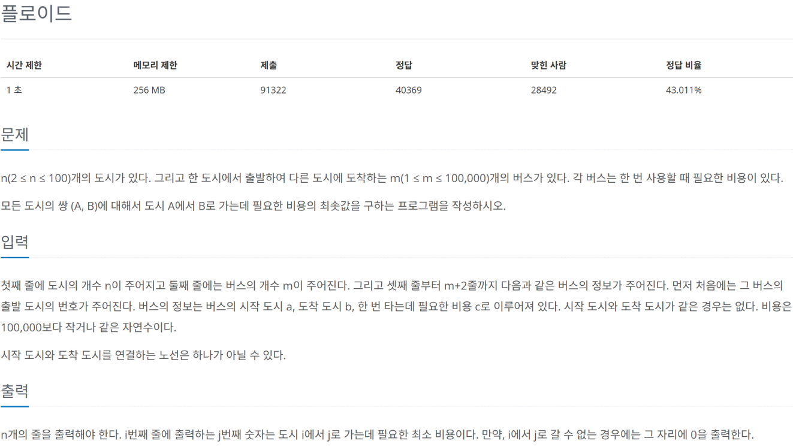
플로이드-워셜 - 그래프 최단 거리를 구하는 알고리즘
그래프와 트리
Page 08

Slide 9
11404번 - Python
import sys
input = sys.stdin.readline
INF = float('inf')
n = int(input())
m = int(input())
dist = [[INF] * (n + 1) for _ in range(n + 1)] # 최단 거리 테이블 초기화
for i in range(1, n + 1): # 자기 자신으로 가는 비용은 0
dist[i][i] = 0
for _ in range(m): # 노선 정보 입력 (동일 노선 중 최소 비용 선택)
u, v, w = map(int, input().split())
if w < dist[u][v]:
dist[u][v] = w
# 거쳐가는 노드(k), 출발 노드(i), 도착 노드(j) 순으로 3중 반복문
for k in range(1, n + 1):
for i in range(1, n + 1):
for j in range(1, n + 1):
# i에서 j로 바로 가는 것보다 k를 거쳐가는 것이 더 짧다면 갱신
if dist[i][j] > dist[i][k] + dist[k][j]:
dist[i][j] = dist[i][k] + dist[k][j]
for i in range(1, n + 1): # 결과 출력
for j in range(1, n + 1):
if dist[i][j] == INF:
print(0, end=" ")
else:
print(dist[i][j], end=" ")
print()
그래프와 트리
Page 09

Slide 10
11404번 - Java
import java.util.*;
import java.io.*;
public class Main {
static final int INF = 10000001; // 경로가 없는 경우를 위한 충분히 큰 값
public static void main(String[] args) throws IOException {
BufferedReader br = new BufferedReader(new InputStreamReader(System.in));
int n = Integer.parseInt(br.readLine());
int m = Integer.parseInt(br.readLine());
int[][] dist = new int[n + 1][n + 1];
for (int i = 1; i <= n; i++) {
for (int j = 1; j <= n; j++) {
if (i == j) dist[i][j] = 0;
else dist[i][j] = INF;
}
}
for (int i = 0; i < m; i++) {
StringTokenizer st = new StringTokenizer(br.readLine());
int u = Integer.parseInt(st.nextToken());
int v = Integer.parseInt(st.nextToken());
int w = Integer.parseInt(st.nextToken());
dist[u][v] = Math.min(dist[u][v], w);
}
for (int k = 1; k <= n; k++) {
for (int i = 1; i <= n; i++) {
for (int j = 1; j <= n; j++) {
// k를 거쳐가는 경로가 더 짧은 경우 갱신
if (dist[i][j] > dist[i][k] + dist[k][j]) {
dist[i][j] = dist[i][k] + dist[k][j];
}
}
}
}
그래프와 트리
Page 10

Slide 11
11404번 - Java
StringBuilder sb = new StringBuilder();
for (int i = 1; i <= n; i++) {
for (int j = 1; j <= n; j++) {
if (dist[i][j] == INF) sb.append(0).append(" ");
else sb.append(dist[i][j]).append(" ");
}
sb.append("\n");
}
System.out.print(sb.toString());
}
}
그래프와 트리
Page 11

Slide 12
11404번 - JavaScript
// 중간 거점(k)을 기준으로 모든 쌍(i, j)의 최단 거리 갱신
for (let k = 1; k <= n; k++) {
for (let i = 1; i <= n; i++) {
for (let j = 1; j <= n; j++) {
if (dist[i][j] > dist[i][k] + dist[k][j]) {
dist[i][j] = dist[i][k] + dist[k][j];
}
}
}
}
let result = "";
for (let i = 1; i <= n; i++) {
for (let j = 1; j <= n; j++) {
result += (dist[i][j] === INF ? 0 : dist[i][j]) + " ";
}
result += "\n";
}
process.stdout.write(result);
const fs = require('fs');
const input = fs.readFileSync(0).toString().trim().split('\n');
const n = Number(input[0]);
const m = Number(input[1]);
const INF = Infinity;
const dist = Array.from({ length: n + 1 }, () => Array(n + 1).fill(INF));
for (let i = 1; i <= n; i++) dist[i][i] = 0;
for (let i = 2; i < 2 + m; i++) {
const [u, v, w] = input[i].split(' ').map(Number);
dist[u][v] = Math.min(dist[u][v], w);
}
그래프와 트리
Page 12

Slide 13
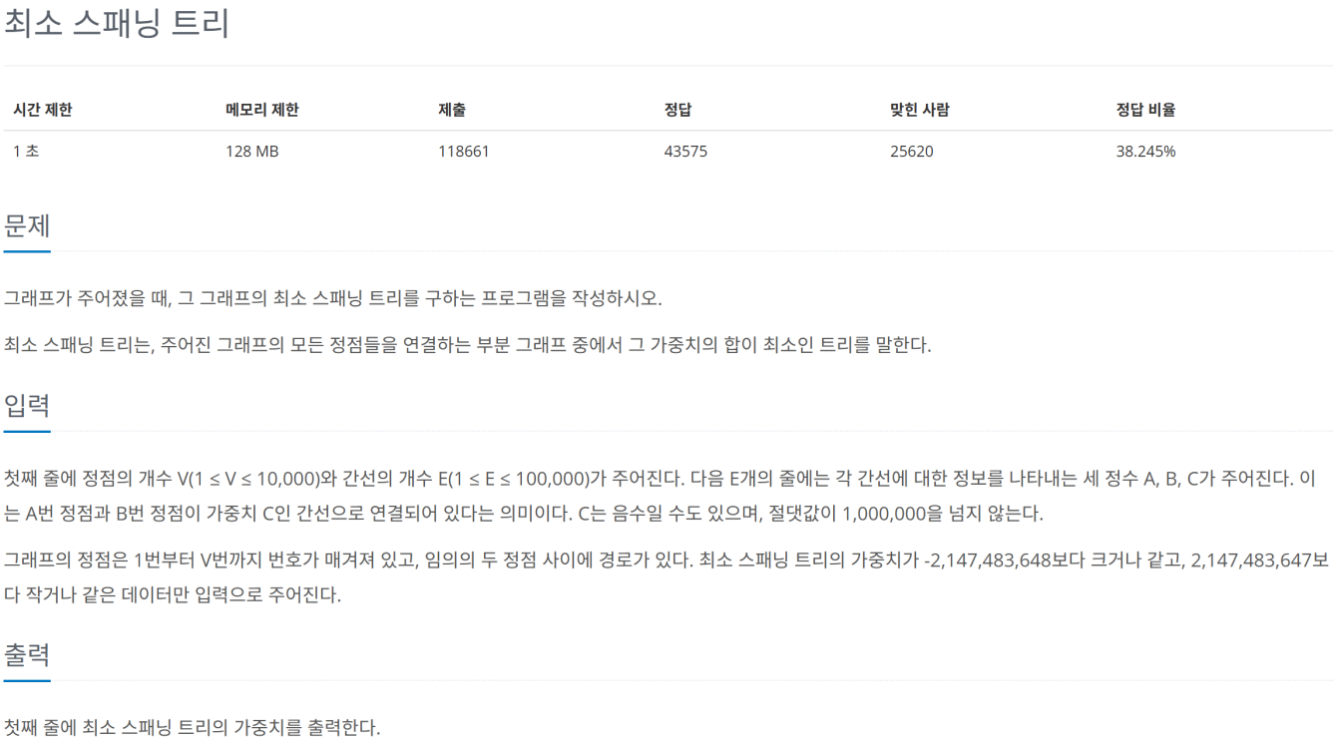
최소 신장 트리 - 모든 정점을 가장 적은 비용으로 연결한 트리
그래프와 트리
Page 13

Slide 14
1197번 - Python
import sys
input = sys.stdin.readline
v, e = map(int, input().split())
edges = []
for _ in range(e):
edges.append(list(map(int, input().split())))
edges.sort(key=lambda x: x[2]) # 가중치 기준 간선 오름차순 정렬
parent = [i for i in range(v + 1)] # Union-Find를 위한 부모 테이블 초기화
total_weight = 0
edges_count = 0
for a, b, weight in edges:
# 현재 간선이 연결하는 두 정점의 루트 노드 찾기
root_a = a
while parent[root_a] != root_a:
root_a = parent[root_a]
root_b = b
while parent[root_b] != root_b:
root_b = parent[root_b]
# 두 정점의 루트가 다르다면 사이클이 아니므로 MST에 포함
if root_a != root_b:
if root_a < root_b:
parent[root_b] = root_a
else:
parent[root_a] = root_b
total_weight += weight
edges_count += 1
# 정점 개수가 V개일 때 간선이 V-1개 모이면 종료
if edges_count == v - 1:
break
print(total_weight)
그래프와 트리
Page 14

Slide 15
1197번 - Java
BufferedReader br = new BufferedReader(new InputStreamReader(System.in));
StringTokenizer st = new StringTokenizer(br.readLine());
int V = Integer.parseInt(st.nextToken());
int E = Integer.parseInt(st.nextToken());
Edge[] edges = new Edge[E];
for (int i = 0; i < E; i++) {
st = new StringTokenizer(br.readLine());
int u = Integer.parseInt(st.nextToken());
int v = Integer.parseInt(st.nextToken());
int w = Integer.parseInt(st.nextToken());
edges[i] = new Edge(u, v, w);
}
Arrays.sort(edges); // 가중치 순으로 간선 정렬
parent = new int[V + 1];
for (int i = 1; i <= V; i++) parent[i] = i;
long totalWeight = 0;
int count = 0;
import java.util.*;
import java.io.*;
class Edge implements Comparable<Edge> {
int u, v, weight;
Edge(int u, int v, int weight) {
this.u = u;
this.v = v;
this.weight = weight;
}
@Override
public int compareTo(Edge o) {
return this.weight - o.weight;
}
}
public class Main {
static int[] parent;
public static void main(String[] args) throws IOException {
그래프와 트리
Page 15

Slide 16
1197번 - Java
for (Edge edge : edges) {
// 경로 압축(Path Compression)을 사용한 Find 로직
int rootU = edge.u;
while (parent[rootU] != rootU) rootU = parent[rootU];
int rootV = edge.v;
while (parent[rootV] != rootV) rootV = parent[rootV];
// 두 정점이 같은 집합이 아니라면 (사이클 미발생) 연결
if (rootU != rootV) {
parent[rootV] = rootU; // Union
totalWeight += edge.weight;
if (++count == V - 1) break;
}
}
System.out.println(totalWeight);
}
}
그래프와 트리
Page 16

Slide 17
1197번 - JavaScript
for (let i = 0; i < E; i++) {
const [u, v, weight] = edges[i];
// Find: 각 정점의 루트 노드 탐색
let rootU = u;
while (parent[rootU] !== rootU) rootU = parent[rootU];
let rootV = v;
while (parent[rootV] !== rootV) rootV = parent[rootV];
// Union: 루트가 다르면 두 집합을 합치고 가중치 누적
if (rootU !== rootV) {
parent[rootV] = rootU;
totalWeight += weight;
if (++count === V - 1) break;
}
}
console.log(totalWeight);
const fs = require('fs');
const input = fs.readFileSync(0).toString().trim().split('\n');
const [V, E] = input[0].split(' ').map(Number);
const edges = [];
for (let i = 1; i <= E; i++) {
edges.push(input[i].split(' ').map(Number));
}
edges.sort((a, b) => a[2] - b[2]); // 가중치 오름차순 정렬
const parent = Array.from({ length: V + 1 }, (_, i) => i);
let totalWeight = 0;
let count = 0;
그래프와 트리
Page 17

Slide 18
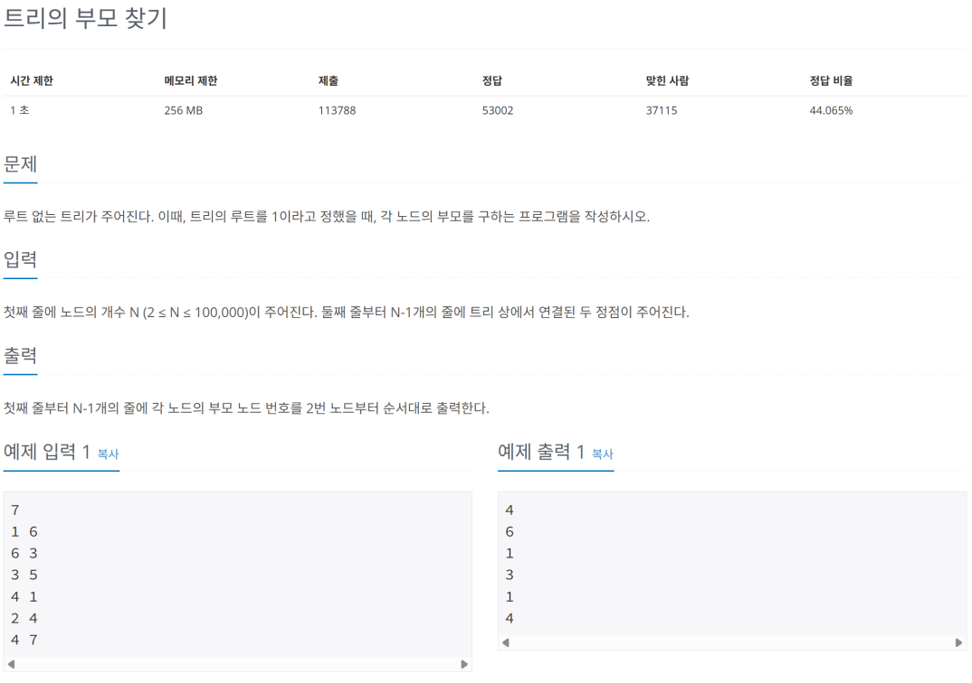
첫째 줄에 노드 수 N이 주어지고
둘째 줄부터 N-1개의 줄에 트리 상에서 연결된 두 정점이 주어질 때,
각 노드의 부모 노드 번호를 2번 노드부터 순서대로 출력하는 문제.
그래프와 트리
Page 18

Slide 19
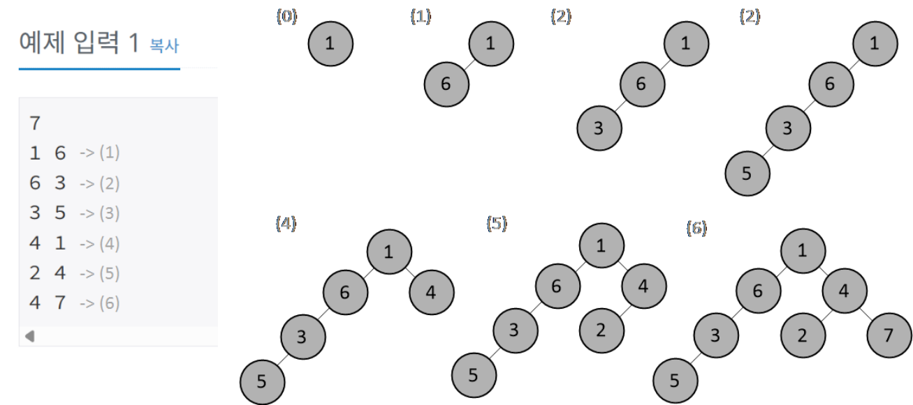
예제 입력 1을 토대로 트리 구현
그래프와 트리
Page 19

Slide 20
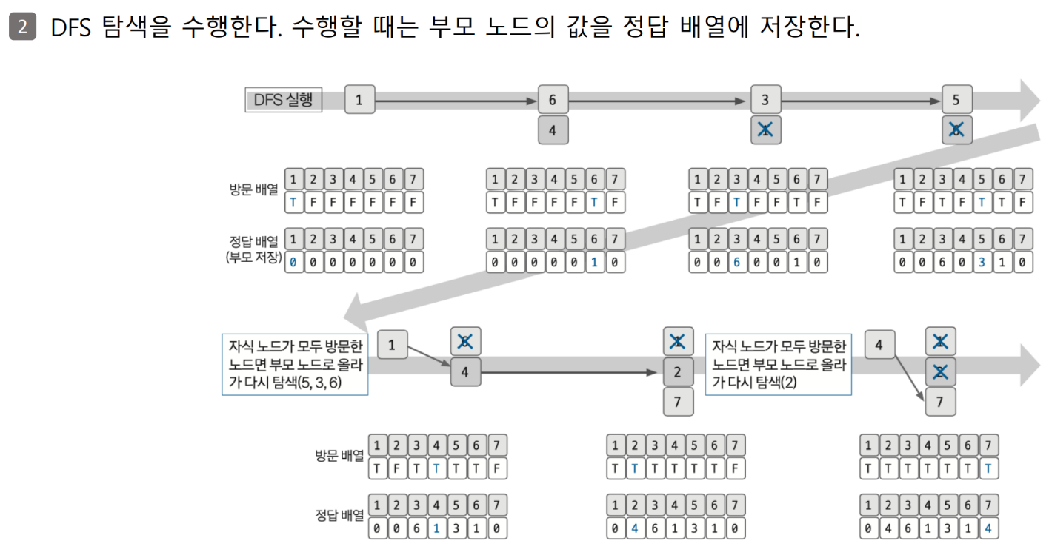
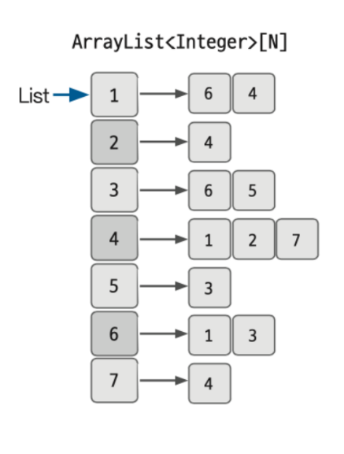
인접 리스트로 구현 후 DFS(깊이우선탐색) 수행
그래프와 트리
Page 20

Slide 21
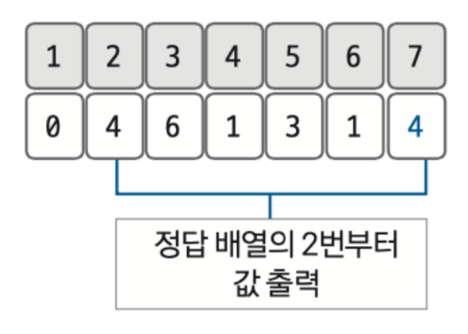
정답 배열 출력
그래프와 트리
Page 21

Slide 22
11725번 - Python
import sys
from collections import deque
sys.setrecursionlimit(10**6) # Python의 재귀 깊이 제한을 늘려줌 (DFS 사용 시 필요)
input = sys.stdin.readline # 빠른 입력
n = int(input())
# 그래프(인접 리스트) 및 부모 저장 배열 초기화
graph = [[] for _ in range(n + 1)]
parent = [0] * (n + 1) # 0이면 미방문
for _ in range(n - 1): # 그래프 정보 입력 (양방향)
a, b = map(int, input().split())
graph[a].append(b)
graph[b].append(a)
q = deque() # BFS 탐색
q.append(1) # 루트 노드(1)에서 시작
parent[1] = 1 # 루트 노드 방문 표시 (자기 자신을 부모로 임시 설정)
while q:
now = q.popleft() # 현재 노드
for next_node in graph[now]:
# 아직 방문하지 않은(부모를 모르는) 노드라면
if parent[next_node] == 0:
parent[next_node] = now # 현재 노드를 부모로 기록
q.append(next_node) # 다음 탐색을 위해 큐에 추가
for i in range(2, n + 1) :# 결과 출력
print(parent[i])
그래프와 트리
Page 22

Slide 23
graph.get(a).add(b);
graph.get(b).add(a);
}
Queue<Integer> q = new LinkedList<>(); // BFS 탐색
q.offer(1); // 루트 노드(1)에서 시작
parent[1] = 1; // 루트 노드 방문 표시
while (!q.isEmpty()) {
int now = q.poll(); // 현재 노드
for (int nextNode : graph.get(now)) {
if (parent[nextNode] == 0) { // 아직 방문하지 않은 노드라면
parent[nextNode] = now; // 현재 노드를 부모로 기록
q.offer(nextNode); // 다음 탐색을 위해 큐에 추가
}
}
}
for (int i = 2; i <= n; i++) {
sb.append(parent[i]).append('\n');
}
System.out.println(sb.toString()); // 결과 출력
br.close();
}
}
11725번 - Java
import java.io.*;
import java.util.*;
public class Main {
public static void main(String[] args) throws IOException { // 빠른 입출력
BufferedReader br = new BufferedReader(new InputStreamReader(System.in));
StringTokenizer st;
StringBuilder sb = new StringBuilder(); // 출력 한 번에 처리
int n = Integer.parseInt(br.readLine());
ArrayList<ArrayList<Integer>> graph = new ArrayList<>();
for (int i = 0; i <= n; i++) { // 그래프(인접 리스트) 및 부모 저장 배열 초기화
graph.add(new ArrayList<>());
}
int[] parent = new int[n + 1]; // 0이면 미방문
for (int i = 0; i < n - 1; i++) { // 그래프 정보 입력 (양방향)
st = new StringTokenizer(br.readLine());
int a = Integer.parseInt(st.nextToken());
int b = Integer.parseInt(st.nextToken());
그래프와 트리
Page 23

Slide 24
11725번 - JavaScript
let head = 0; // shift() 대신 인덱스를 사용 (성능 향상)
while (head < q.length) {
const now = q[head++]; // 큐에서 꺼냄 (head 인덱스 증가)
for (const nextNode of graph[now]) {
// 아직 방문하지 않은 노드라면
if (parent[nextNode] === 0) {
parent[nextNode] = now; // 현재 노드를 부모로 기록
q.push(nextNode); // 다음 탐색을 위해 큐에 추가
}
}
}
const result = []; // 결과 출력
for (let i = 2; i <= n; i++) {
result.push(parent[i]);
}
console.log(result.join('\n'));
const fs = require('fs'); // 파일 시스템 모듈을 이용해 입력 받음
const input = fs.readFileSync('/dev/stdin').toString().trim().split('\n');
const n = parseInt(input[0]);
//그래프(인접 리스트) 및 부모 저장 배열 초기화
const graph = Array.from({ length: n + 1 }, () => []);
const parent = new Array(n + 1).fill(0); // 0이면 미방문
for (let i = 1; i < n; i++) { // 1번 인덱스부터 n-1개의 간선
const [a, b] = input[i].split(' ').map(Number);
graph[a].push(b);
graph[b].push(a);
}
const q = []; // BFS 탐색
q.push(1); // 루트 노드(1)에서 시작
parent[1] = 1; // 루트 노드 방문 표시
그래프와 트리
Page 24

Slide 25
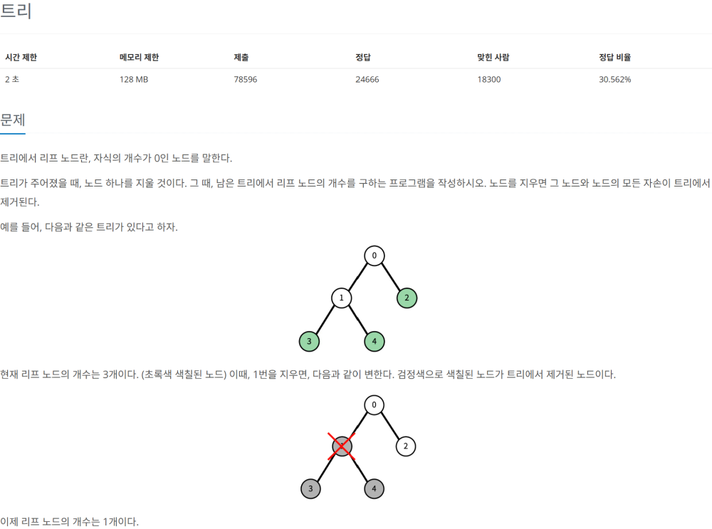
트리 알아보기 - 1068번
그래프와 트리
Page 25

Slide 26
1068번 - Python
import sys
input = sys.stdin.readline
n = int(input())
parents = list(map(int, input().split()))
delete_node = int(input())
adj = [[] for _ in range(n)] # 인접 리스트로 트리 구조 생성
root = -1
for i in range(n):
if parents[i] == -1:
root = i
else:
adj[parents[i]].append(i)
leaf_count = 0
# 루트가 삭제되거나 존재하지 않는 경우 처리
if root != delete_node and root != -1:
stack = [root]
while stack:
curr = stack.pop()
is_leaf = True
for child in adj[curr]:
# 삭제할 노드가 아니면 탐색 대상에 포함
if child != delete_node:
is_leaf = False
stack.append(child)
if is_leaf: # 자식이 없거나 모든 자식이 삭제되었다면 리프 노드
leaf_count += 1
print(leaf_count)
그래프와 트리
Page 26

Slide 27
int deleteNode = Integer.parseInt(br.readLine());
int leafCount = 0;
if (root != deleteNode && root != -1) {
Stack<Integer> stack = new Stack<>();
stack.push(root);
while (!stack.isEmpty()) {
int curr = stack.pop();
boolean isLeaf = true;
for (int child : adj[curr]) {
if (child != deleteNode) { // 삭제된 노드가 아닌 자식만 탐색
isLeaf = false;
stack.push(child);
}
}
// 유효한 자식이 하나도 없으면 리프 노드 카운트
if (isLeaf) leafCount++;
}
}
System.out.println(leafCount);
}
}
1068번 - Java
import java.util.*;
import java.io.*;
public class Main {
public static void main(String[] args) throws IOException {
BufferedReader br = new BufferedReader(new InputStreamReader(System.in));
int n = Integer.parseInt(br.readLine());
List<Integer>[] adj = new ArrayList[n];
for (int i = 0; i < n; i++) adj[i] = new ArrayList<>();
int root = -1;
StringTokenizer st = new StringTokenizer(br.readLine());
for (int i = 0; i < n; i++) {
int p = Integer.parseInt(st.nextToken());
if (p == -1) root = i;
else adj[p].add(i);
}
그래프와 트리
Page 27

Slide 28
1068번 - JavaScript
if (root !== deleteNode && root !== -1) {
const stack = [root];
while (stack.length > 0) {
const curr = stack.pop();
let isLeaf = true;
for (const child of adj[curr]) {
if (child !== deleteNode) { // 삭제 노드를 제외한 자식 노드 순회
isLeaf = false;
stack.push(child);
}
}
// 탐색 가능한 자식이 없으면 리프 노드로 판정
if (isLeaf) leafCount++;
}
}
console.log(leafCount);
const fs = require('fs');
const input = fs.readFileSync(0).toString().trim().split('\n');
const n = Number(input[0]);
const parents = input[1].split(' ').map(Number);
const deleteNode = Number(input[2]);
const adj = Array.from({ length: n }, () => []);
let root = -1;
parents.forEach((p, i) => {
if (p === -1) root = i;
else adj[p].push(i);
});
let leafCount = 0;
그래프와 트리
Page 28

Slide 29
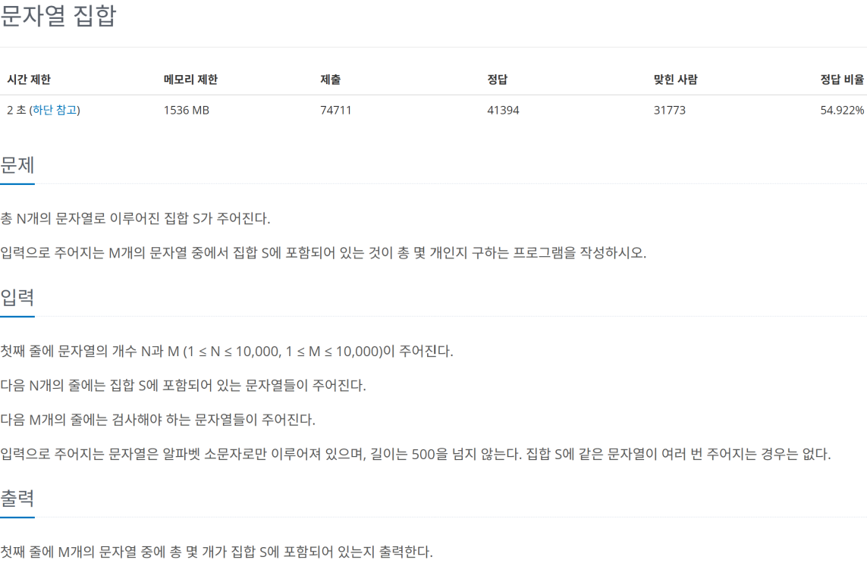
트라이 - 문자열 검색을 빠르게 실행할 수 있도록 설계한 트리 형태의 자료구조
그래프와 트리
Page 29

Slide 30
14425번 - Python
import sys
input = sys.stdin.readline
n, m = map(int, input().split())
# 집합 S에 속하는 문자열들을 세트에 저장 (중복 제거 및 빠른 탐색)
s_set = set()
for _ in range(n):
s_set.add(input().strip())
count = 0
# M개의 문자열을 하나씩 확인하며 집합 S에 포함되어 있는지 검사
for _ in range(m):
query = input().strip()
if query in s_set:
count += 1
print(count)
그래프와 트리
Page 30

Slide 31
14425번 - Java
import java.util.*;
import java.io.*;
public class Main {
public static void main(String[] args) throws IOException {
BufferedReader br = new BufferedReader(new InputStreamReader(System.in));
StringTokenizer st = new StringTokenizer(br.readLine());
int N = Integer.parseInt(st.nextToken());
int M = Integer.parseInt(st.nextToken());
// 문자열을 빠르게 찾기 위해 HashSet 사용
HashSet<String> set = new HashSet<>();
for (int i = 0; i < N; i++) {
set.add(br.readLine());
}
int count = 0;
for (int i = 0; i < M; i++) {
// 입력받은 문자열이 HashSet에 존재하면 카운트 증가
if (set.contains(br.readLine())) {
count++;
}
}
System.out.println(count);
}
}
그래프와 트리
Page 31

Slide 32
14425번 - JavaScript
const fs = require('fs');
const input = fs.readFileSync(0).toString().trim().split('\n');
const [N, M] = input[0].split(' ').map(Number);
// 집합 S 생성
const sSet = new Set();
for (let i = 1; i <= N; i++) {
sSet.add(input[i].trim());
}
let count = 0;
// M개의 문자열을 순회하며 존재 여부 확인
for (let i = N + 1; i <= N + M; i++) {
if (sSet.has(input[i].trim())) {
count++;
}
}
console.log(count);
그래프와 트리
Page 32

Slide 33
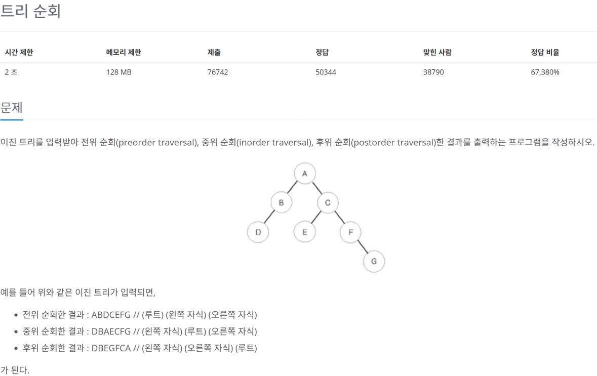
이진 트리 - 각 노드의 자식 노드(차수)의 개수가 2 이하로 구성돼 있는 트리
그래프와 트리
Page 33

Slide 34
1991번 - Python
curr = 'A'
while stack or curr != '.':
while curr != '.':
stack.append(curr)
curr = tree[curr][0]
curr = stack.pop()
in_res += curr
curr = tree[curr][1]
post_res = "" # 후위 순회
stack = ['A']
temp = []
while stack:
curr = stack.pop()
if curr == '.': continue
temp.append(curr)
stack.append(tree[curr][0]) # 왼쪽 먼저 삽입
stack.append(tree[curr][1]) # 오른쪽 나중에 삽입
post_res = "".join(temp[::-1])
print(pre_res)
print(in_res)
print(post_res)
import sys
input = sys.stdin.readline
n = int(input())
tree = {}
for _ in range(n):
p, l, r = input().split()
tree[p] = [l, r]
pre_res = "" # 전위 순회
stack = ['A']
while stack:
curr = stack.pop()
if curr == '.': continue
pre_res += curr
stack.append(tree[curr][1]) # 오른쪽 자식 먼저 삽입
stack.append(tree[curr][0]) # 왼쪽 자식을 나중에 삽입해 먼저 나오게 함
in_res = "" # 중위 순회
stack = []
그래프와 트리
Page 34

Slide 35
1991번 - Java
import java.util.*;
import java.io.*;
class Node {
char val;
Node left, right;
Node(char val) { this.val = val; }
}
public class Main {
static Node[] tree = new Node[26];
public static void main(String[] args) throws IOException {
BufferedReader br = new BufferedReader(new InputStreamReader(System.有效));
int n = Integer.parseInt(br.readLine());
for (int i = 0; i < 26; i++) tree[i] = new Node((char) ('A' + i));
for (int i = 0; i < n; i++) {
String[] input = br.readLine().split(" ");
char p = input[0].charAt(0);
char l = input[1].charAt(0);
char r = input[2].charAt(0);
if (l != '.') tree[p - 'A'].left = tree[l - 'A'];
if (r != '.') tree[p - 'A'].right = tree[r - 'A'];
}
preorder(tree[0]); System.out.println();
inorder(tree[0]); System.out.println();
postorder(tree[0]); System.out.println();
}
그래프와 트리
Page 35

Slide 36
1991번 - Java
static void preorder(Node node) { // 전위 순회
if (node == null) return;
System.out.print(node.val);
preorder(node.left);
preorder(node.right);
}
static void inorder(Node node) { // 중위 순회
if (node == null) return;
inorder(node.left);
System.out.print(node.val);
inorder(node.right);
}
static void postorder(Node node) { // 후위 순회:
if (node == null) return;
postorder(node.left);
postorder(node.right);
System.out.print(node.val);
}
}
그래프와 트리
Page 36

Slide 37
1991번 - JavaScript
const fs = require('fs');
const input = fs.readFileSync(0).toString().trim().split('\n');
const n = Number(input[0]);
const tree = {};
for (let i = 1; i <= n; i++) {
const [p, l, r] = input[i].split(' ');
tree[p] = [l, r];
}
let result = "";
// 재귀를 이용한 세 가지 순회 로직
const preorder = (node) => {
if (node === '.') return;
result += node;
preorder(tree[node][0]);
preorder(tree[node][1]);
};
const inorder = (node) => {
if (node === '.') return;
inorder(tree[node][0]);
result += node;
inorder(tree[node][1]);
};
const postorder = (node) => {
if (node === '.') return;
postorder(tree[node][0]);
postorder(tree[node][1]);
result += node;
};
preorder('A'); result += "\n";
inorder('A'); result += "\n";
postorder('A');
console.log(result);
그래프와 트리
Page 37

Slide 38
에꼴캡스톤디자인
이상으로 9, 10주차 과제 :
그래프와 트리
발표를 마칩니다.
감사합니다!
소프트웨어학과
2023564008 김미진
경성대학교 소프트웨어학과
2023564008 김미진

